Slide 1
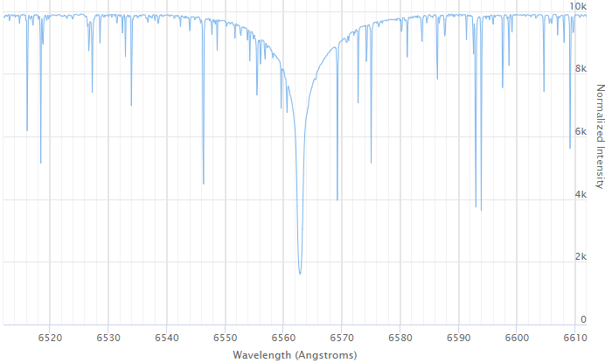


Teorija Zvezdanih Spektara
Lekcija 10: Rasejanje u spektralnim linijama
Ivan Milić (AOB / MATF)
01/02/2026

Slide 2

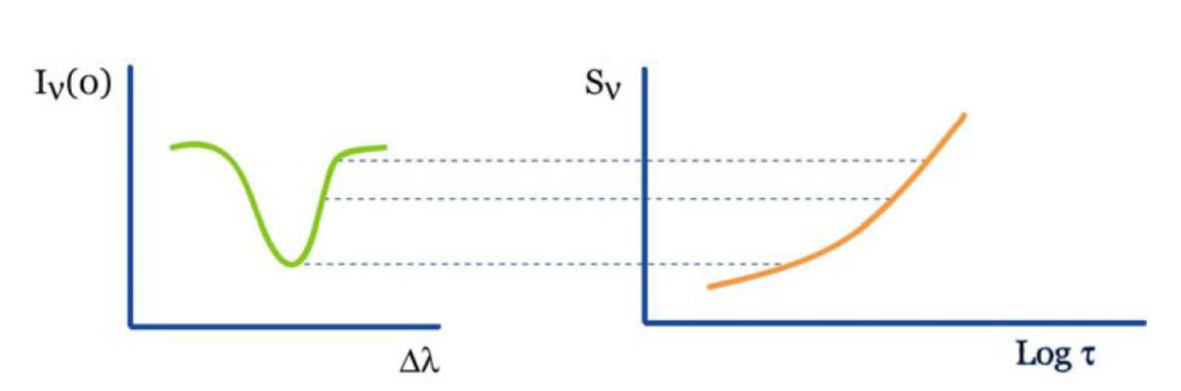
Setimo se Eddinton-Barbije relacije
To znači da frekvencije/talasne dužine na kojima je atmosfera neprozračnije “bivaju formirane” u višim slojevima.
U liniji to izgleda ovako:

Slide 3
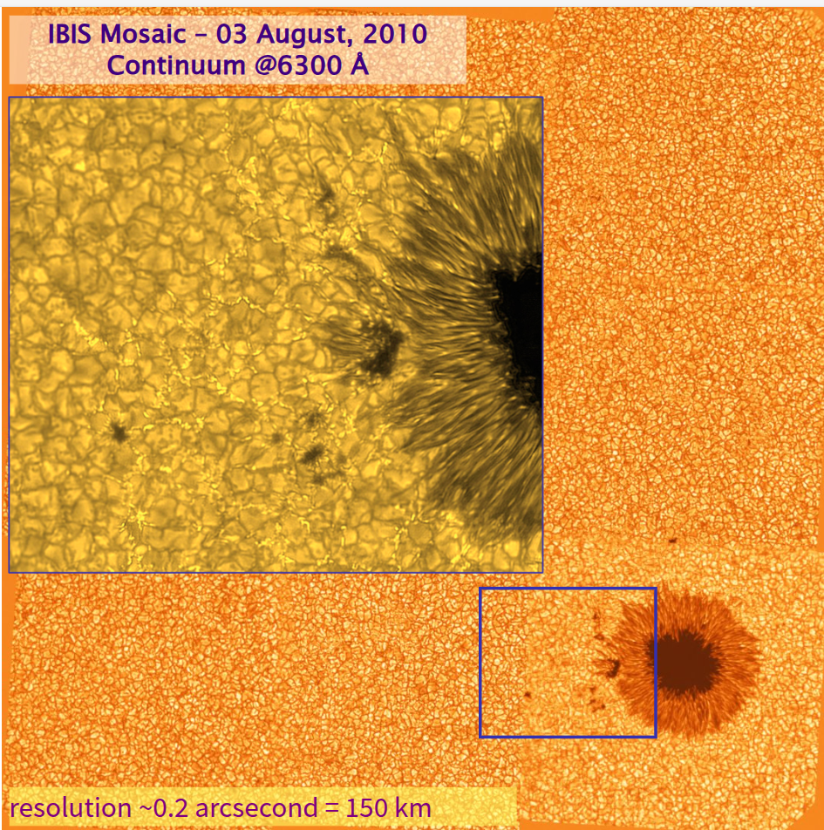
Posledice i važnost spektralnih linija
Ovde vidimo tri slike istog istog dela Sunčeve atmosfere na talasnim dužinama koje odgovaraju kontinuumu i dvema spektralnim linijama.
U pitanju su čuvene:
  Ca II 854.2 nm
  H alpha (H I 656.3 nm)
  Po čemu se ove dve linije sve mogu razlikovati?

Slide 4
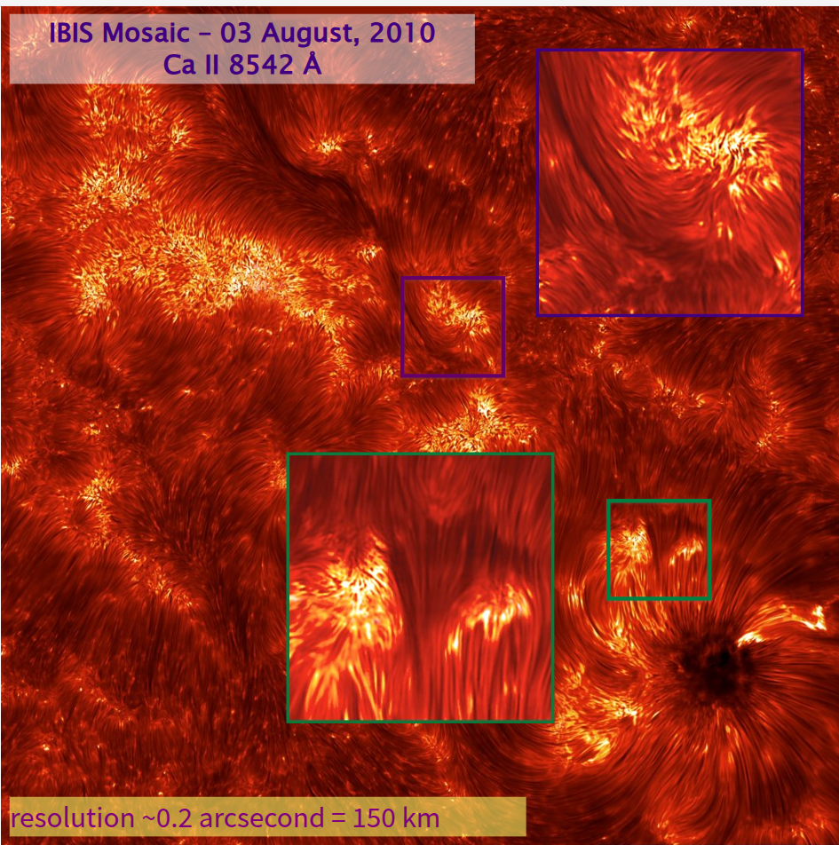
Posledice i važnost spektralnih linija
Ovde vidimo tri slike istog istog dela Sunčeve atmosfere na talasnim dužinama koje odgovaraju kontinuumu i dvema spektralnim linijama.
U pitanju su čuvene:
  Ca II 854.2 nm
  H alpha (H I 656.3 nm)
  Po čemu se ove dve linije sve mogu razlikovati?

Slide 5
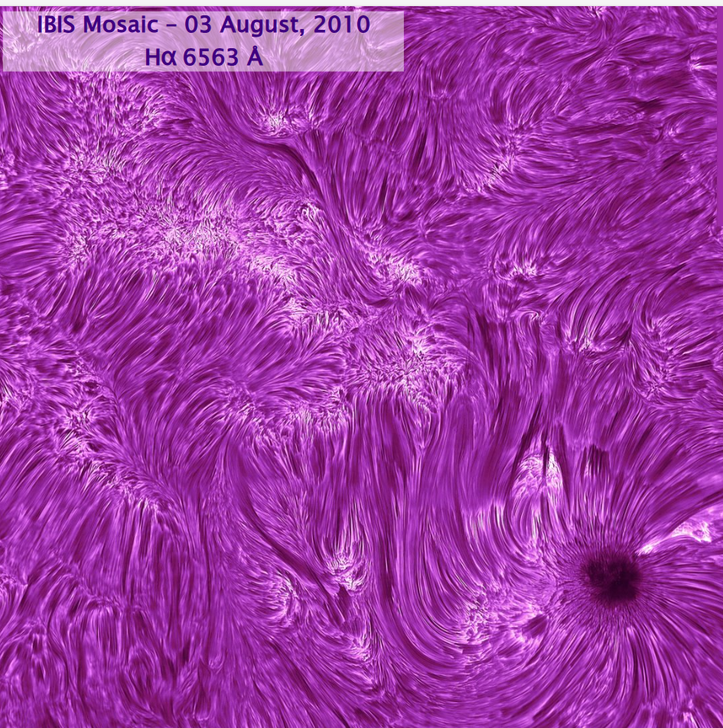
Posledice i važnost spektralnih linija
Ovde vidimo tri slike istog istog dela Sunčeve atmosfere na talasnim dužinama koje odgovaraju kontinuumu i dvema spektralnim linijama.
U pitanju su čuvene:
  Ca II 854.2 nm
  H alpha (H I 656.3 nm)
  Po čemu se ove dve linije sve mogu razlikovati?

Slide 6
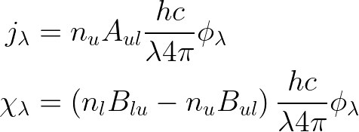
Računanje koeficijenta apsorpcije i emisije (!tabla)
Einstein-ovi koeficijenti
Populacija gornjeg nivoa
Populacija gornjeg nivoa
Apsorpcioni profil
Populacija donjeg nivoa
Koeficijenti emisije i apsorpcije u spektralnoj liniji izgledaju ovako:

Slide 7

Ukupan koeficijent apsorpcije
Kontinuum
Profil (bezdimenzioni). Videćemo sledeći put zašto. Za sada recimo da je to tako jer želimo jednostavnije jedinice
Ukupna neprozračnost
Ukupna neprozračnost u liniji
U odnosu na spektralnu liniju, apsorpcija u kontinuumu ne zavisi od talasne dužine.
Treba da je uzmemo u obzir: apsorpcioni profil u jednom trenutku opadne na nulu, bez obzira koliko je linija jaka
Podsetnik: Računanje neprozračnosti zahteva da rešimo jednačinu stanja, tj hemijske ravnoteže, da dobijemo koncentracije apsorpbera (i emitera)

Slide 8
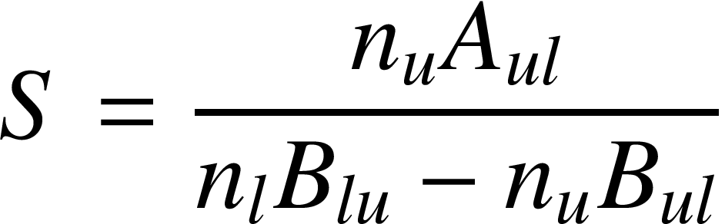
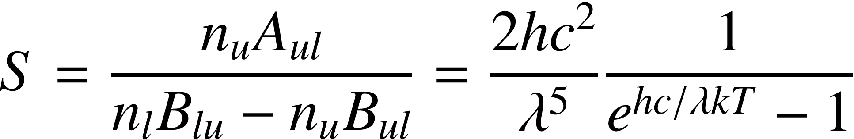
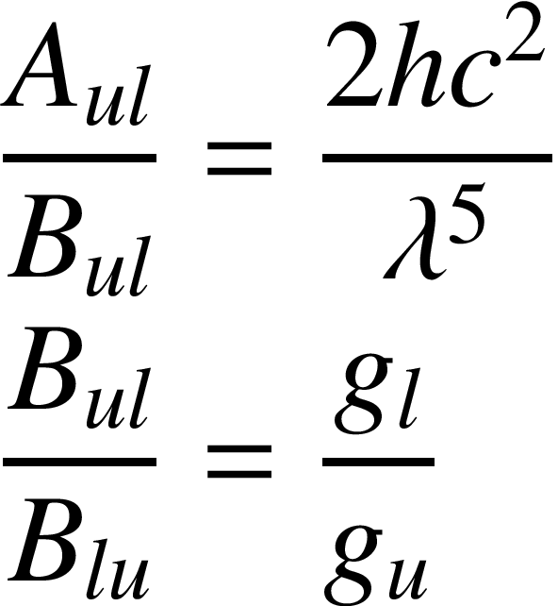
Funkcija izvora u liniji
Može se pokazati da:
U LTE ovo mora da bude jednako Plankovoj funkciji, pa:
Ali odnosi izmedju konstanti važe uvek (zato su konstante),
pa smo dobili:

Slide 9
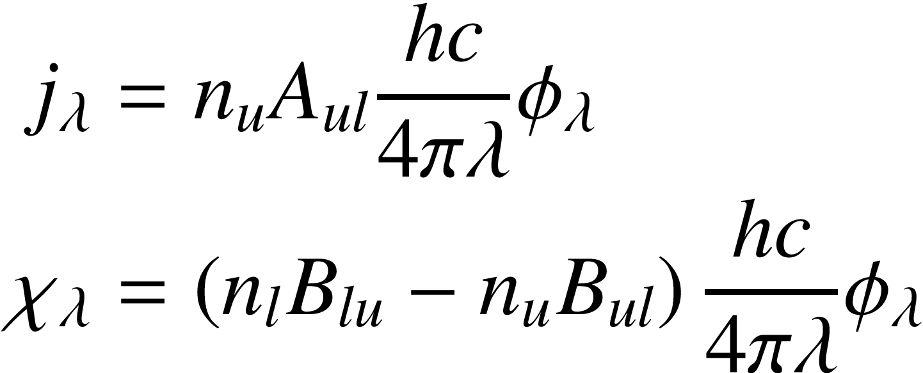
Medjutim
Funkcija izvora ne mora da bude u LTR
Generalno, materija ne mora da bude u LTR!
Pretpostavimo da je donji nivo ovog prelaza osnovni nivo (ovo generalno ne mora da bude slučaj).
Koji nivo će lakše da odstupi od LTR?

Slide 10
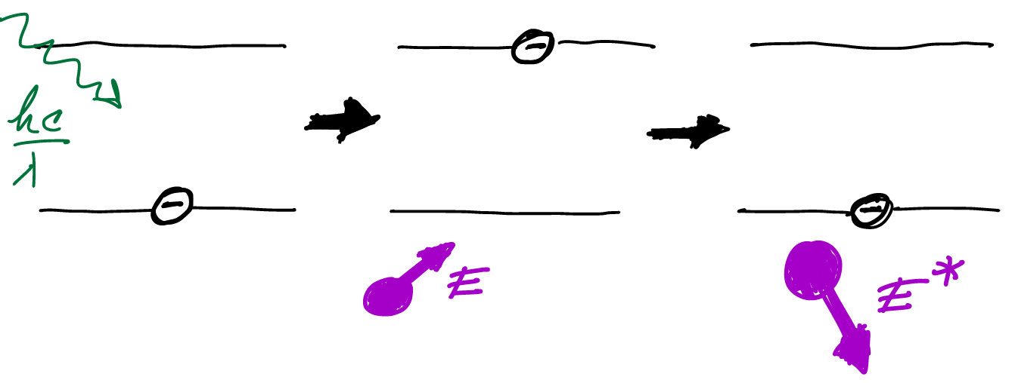
LTR
Šta se dešavalo u fotosferi:
Atom je apsorbovao foton, elektron je time prešao u više stanje.
Atom se, pre nego što je atom stigao da otpusti foton, sudario sa nekom česticom i njoj predao tu energiju

Slide 11
LTR
Atom je apsorbovao foton, elektron je time prešao u više stanje.
Atom se, pre nego što je atom stigao da otpusti foton, sudario sa nekom česticom i njoj predao tu energiju
Ključ: odnos izmedju učestanosti de-eskcitacije i učestanosti sudara!

Slide 12
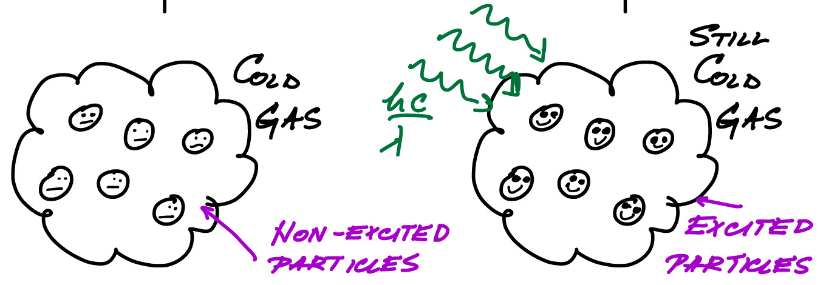


LTR i zračenje
U LTR zračenje ne deluje na materiju
Materija odredjuje koeficijente apsorpcije i emisije pa samim tim i intenzitet
Ovo čini LTR mnogo jednostavnijim nego ne-LTR (videćemo na sledećem času)
NE-LTR:

Slide 13
Ili kao što stoji u knjizi Stellar Atmospheres III (Mihalas & Hubeny)
”… the material’s absorption and emission coefficients are set by the local radiation field. But in turn, local radiation field is the result of not only local photon emission and absorption, but also photons that have penetrated from other (perhaps remote) points in the atmosphere where the physical conditions might be quite different. In short, the radiation field determines the non-equilibrium properties of the material, but those properties in turn determine the radiation field. The two are inextricably coupled. This is the central problem in computing a theoretical stellar spectrum”

Slide 14
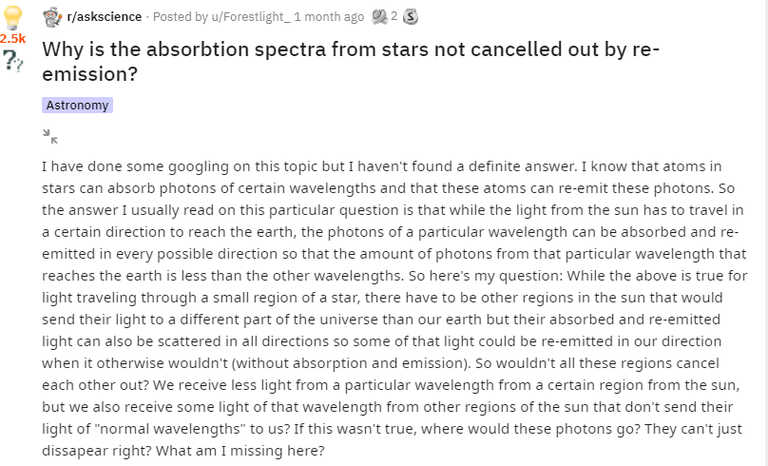
Nije očigledno, ali povezano je sa ovim problemom:

Slide 15
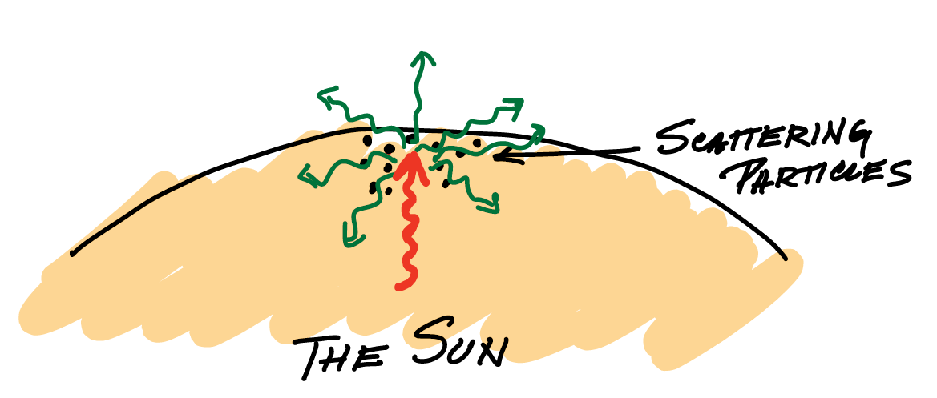
Da skiciramo (možemo i tablu):
Crveno su apsorbovani fotoni, zeleno su rasejani (re-emitovani, 2-3 min diskusija)

Slide 16
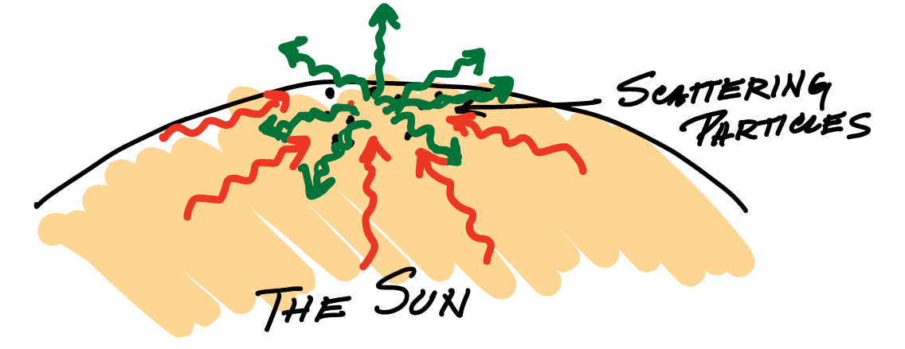
Da skiciramo (možemo i tablu):
Crveno su apsorbovani fotoni, zeleno su rasejani (re-emitovani, 2-3 min diskusija)

Slide 17
Razmišljajmo o sledećem:
Lako: Gledano duž pravca vizure, više se zračenja ukloni iz zraka nego što se vrati u zrak
Malo teže: Ako hoćemo da obračunamo rasejanje u emitovane fotone (tj. u koeficijent emisije, moraćemo da se pomučimo)
Još teže: Na kraju ovog problema ćemo ponovo završiti sa nekom integro-diferencijalnom jednačinom
Zašto, odjednom, razmatramo rasejanje?

Slide 18
Razmišljajmo o sledećem:
Lako: Gledano duž pravca vizure, više se zračenja ukloni iz zraka nego što se vrati u zrak
Malo teže: Ako hoćemo da obračunamo rasejanje u emitovane fotone (tj. u koeficijent emisije, moraćemo da se pomučimo)
Još teže: Na kraju ovog problema ćemo ponovo završiti sa nekom integro-diferencijalnom jednačinom
Zašto, odjednom, razmatramo rasejanje?
Zato što jake linije na neki način rasejavaju svetlost. Prvi modeli su pretpostavili da je to slično procesima u kontinuumu
(ne-LTR se često zove `line scattering`)

Slide 19
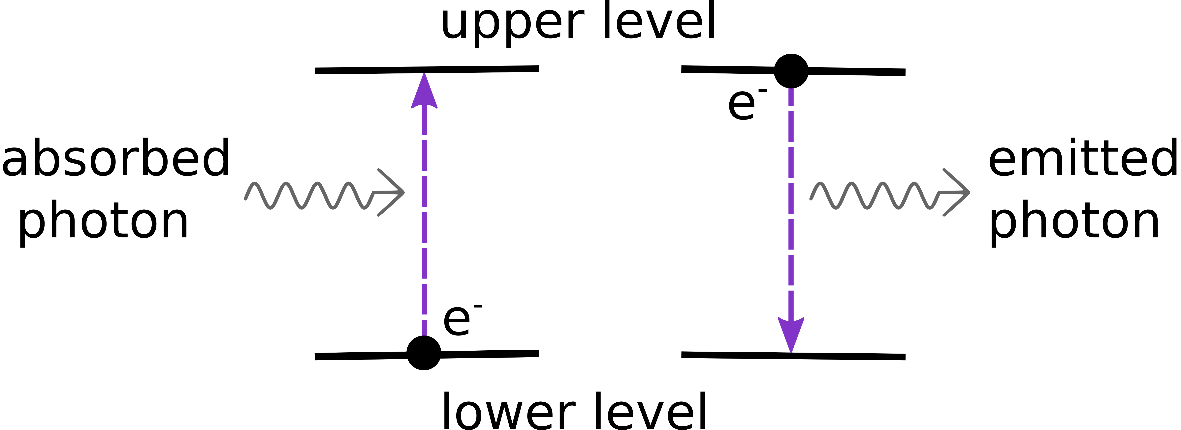
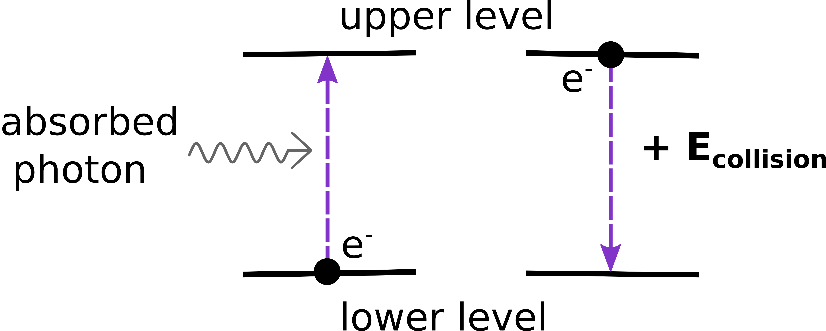

Rasejanje (u) spektralnim linijama
Apsorpcija nakon koje odmah sledi emisija
Verovatnoća da u ovom procesu foton bude stvarno apsorbovan (termalizovan) je:
Učestanost sudarne de-ekscitacije

Slide 20
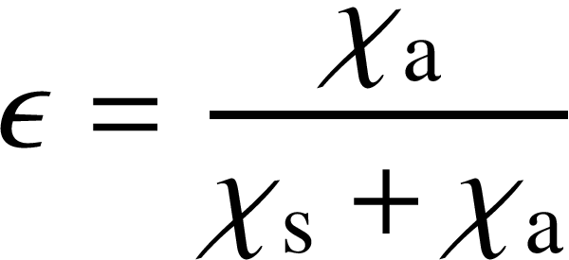
Koherentno rasejanje
Mi još uvek ni ne znamo da spektralna linija može da emituje i apsorbuje na opsegu talasnih dužina
Možemo da zamislimo da je onaj profil u stvari delta funkcija
Dalje, pretpostavljamo da su fotoni su rasejani izotropno, znači odakle god dodju, ravnomerno se rasejavaju svuda
Ovo uopšte i ne mora da bude spektralna linija, može da bude npr. Tomsonovo ili Rejlijevo rasejanje
Hajde da se uverimo da je verovatnoća za apsorpciju:
Gde indeksi a i s stoje za apsorpciju i rasejanje (scattering)

Slide 21
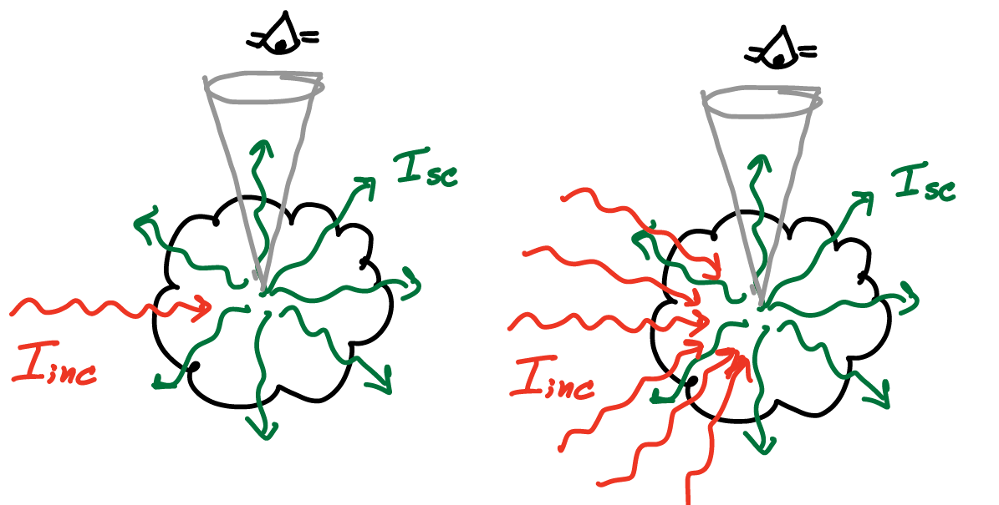
U kom slučaju ćemo videti više rasejanih fotona?
Ili: U kom slučaju će emisija usled rasejanja biti veća.
(Par minuta da prodiskutujemo emisiju)

Slide 22
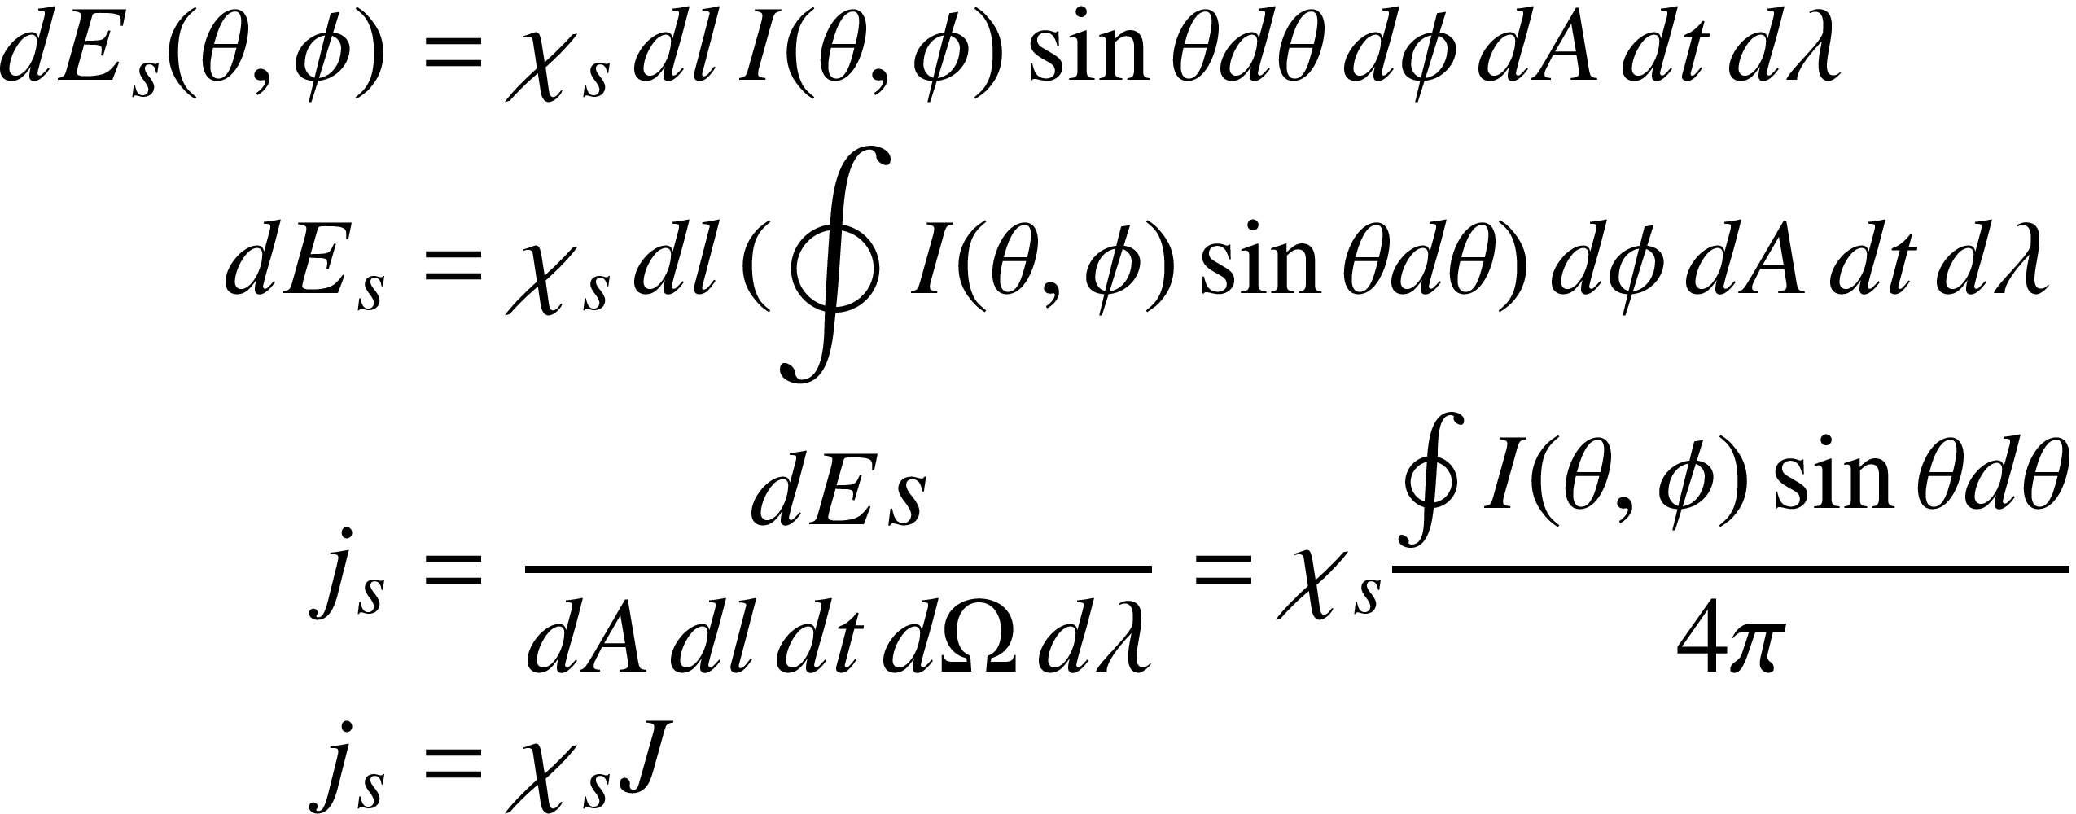
Koeficijent emisije u kontinuumu usled rasejanja
Ponovo smo dobili srednji intenzitet!
Hajde da nadjemo ukupnu rasejanu energiju:

Slide 23
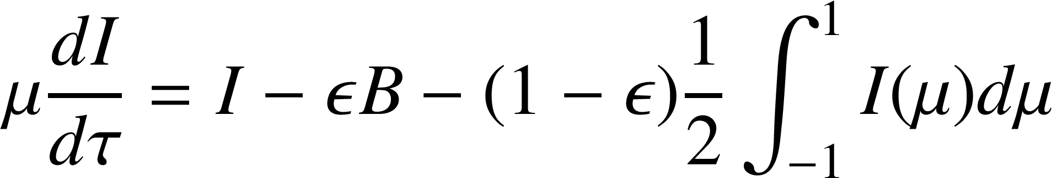
Ako ovo sada zamenimo nazad u JPZ:
Dobijamo integro-diferencijalnu jednačinu:
Slično kao problem ravnoteže zračenja samo smo sada fiksirani na jednu talasnu dužinu.

Slide 24
Nazad na rasejanje u linijama
Možemo da pretpostavimo (videćemo kasnije da ima boljih pretpostavki), da će se linija ponašati isto kao kontinuum, samo sa malo drugačijim (ali konceptualno istim) izrazom za epsilon:
Učestanost sudarne de-ekscitacije

Slide 25
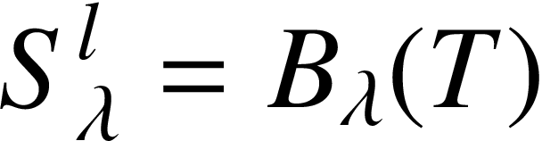
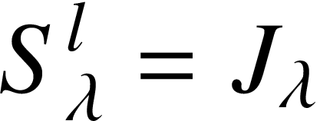
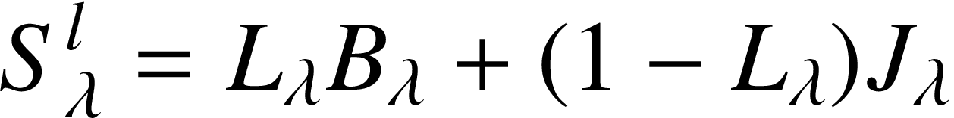
(Klasični) modeli formiranja spektralnih linija
Termalna emisija i apsorpcija (Schwartzshield, 1914):
Izotropno i koherentno rasejanje (Shuster, 1905):
Milne-Eddingtonov model: i termalni procesi i rasejanje (koherentno i izotropno)
Videćemo da je jedino u ovom poslednjem slučaju funkcija izvora zavisna od lambda!

Slide 26
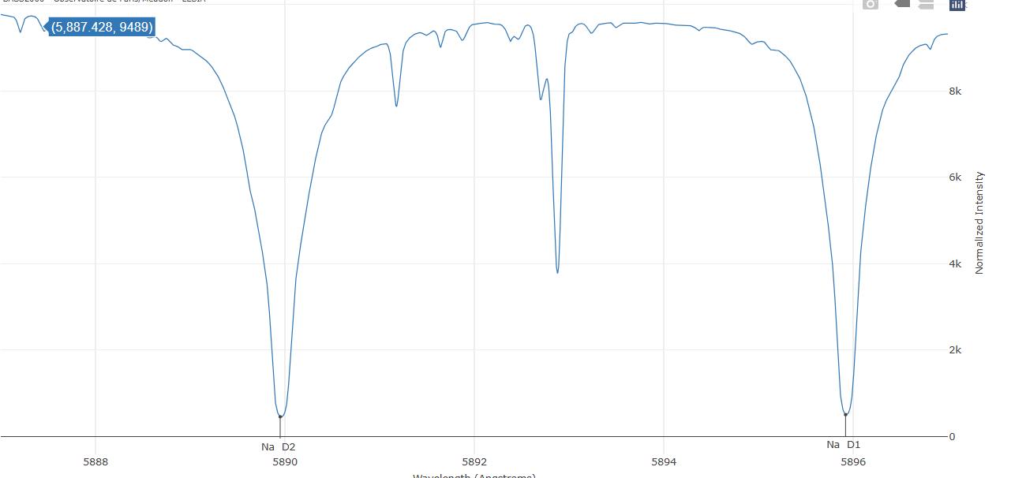
Zašto rasejanje? Zato što su neke linije bile previše duboke.

Slide 27
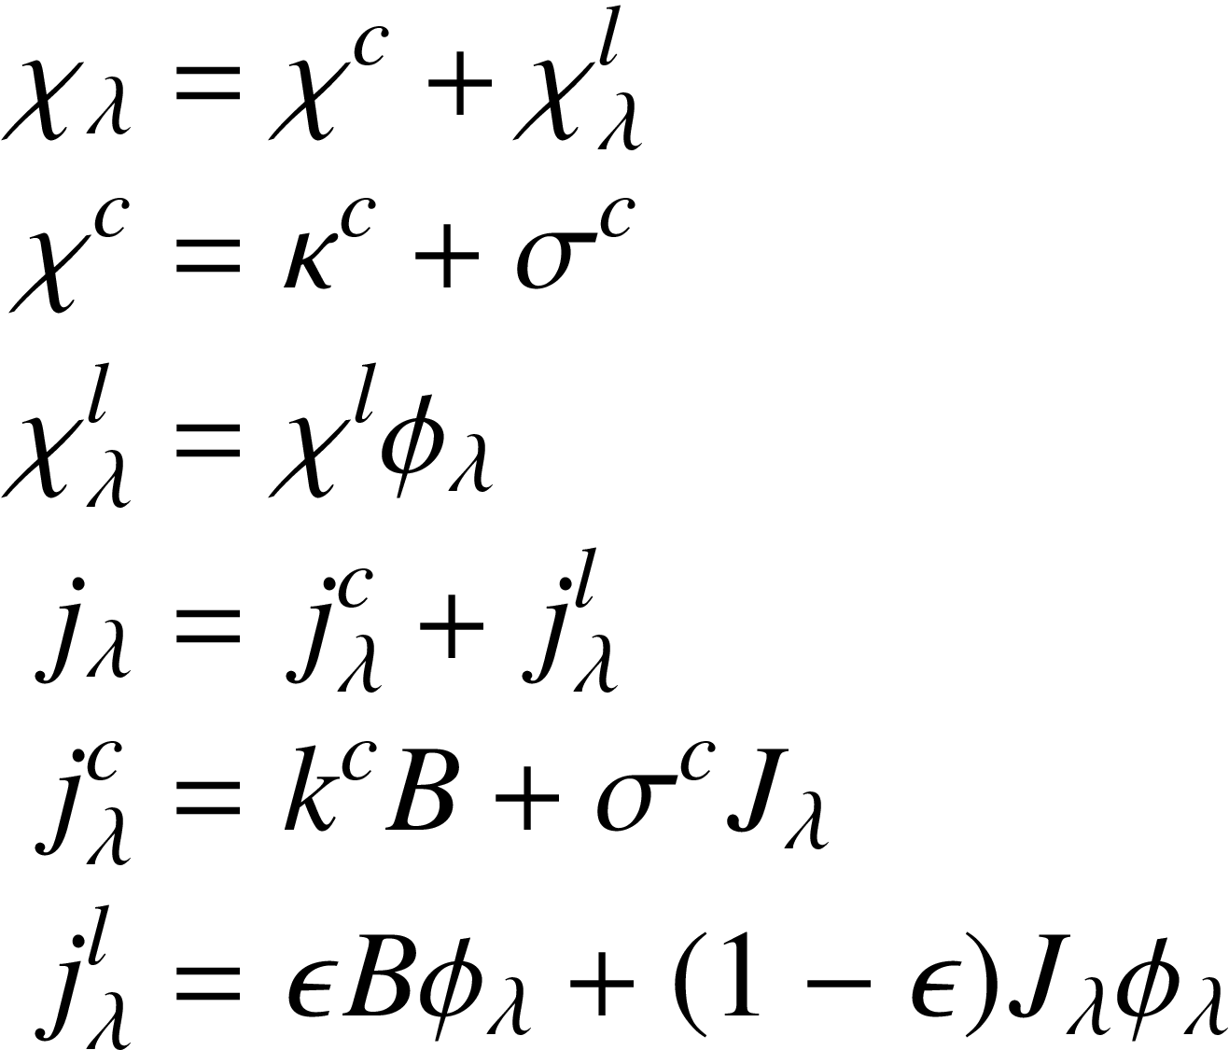
Milne-Eddingtonov model
Zove se tako ne zato što pretpostavljamo linearnu funkciju izvora već zato što se rešava jako slično kao problem RZ (Milneov problem)
Izvedimo izraz za funkciju izvora u liniji ako:
Da li sam svuda stavio dobre zavisnosti
od talasne dužine?
Obratite pažnju da intenzitet i dalje
zavisi od talasne dužine!

Slide 28
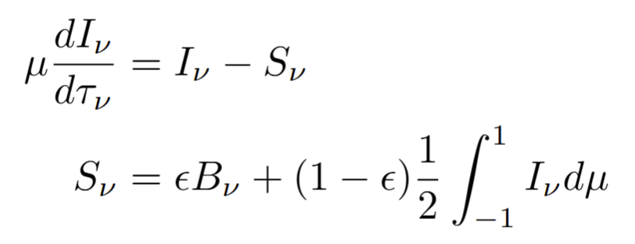
Atom sa dva nivoa u ne-LTR
Opet imamo spregnuće. Ovaj put spregnute su JPZ i jednačina za funkciju izvora
Opet ih, po potrebi možemo napisati kao jednu integro-diferencijalnu jednačinu.
Postoji tačno semi-analitičko rešenje, postoje direktna i iterativna numerička rešenja. Više o tome na vežbama.

Slide 29
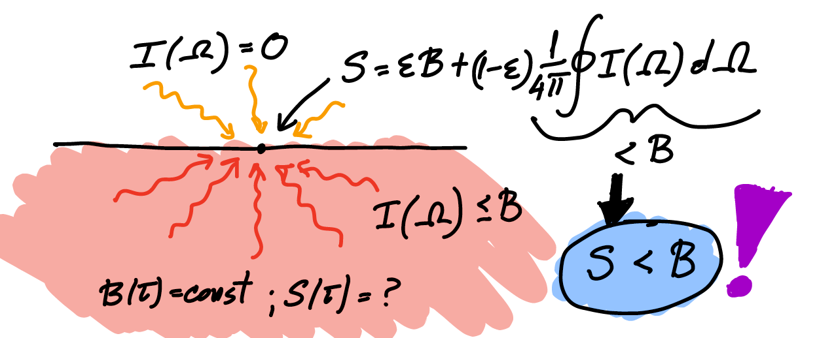
Šta su posledice ne-LTR?
Hajde da sami odgovorimo na to pitanje.
Zamislite da imamo, zadatu, izotermalnu atmosferu (B = const).
Pretpostavite epsilon = 0.
Ubedite sebe (i mene) da će funkcija izvora pasti ispod B na vrhu atmosfere.

Slide 30
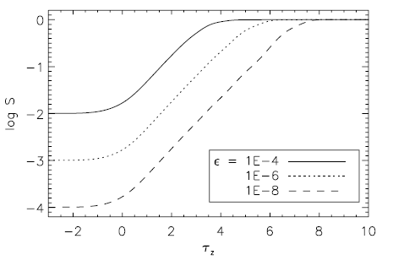
Tačno rešenje – funkcija izvora bitno pada na vrhu atmosfere
Funkcija izvora dostiže Plankovu funkciju duboko u atmosferi. Ovo nema nikakve veze sa gustinom, već sa ukupnom neprozračnošću.
Vrh atmosfere – mala vrednost funkcije izvora. Ovo je zato što fotoni “beže” iz atmosfere, pa J pada, a samim tim i S.

Slide 31
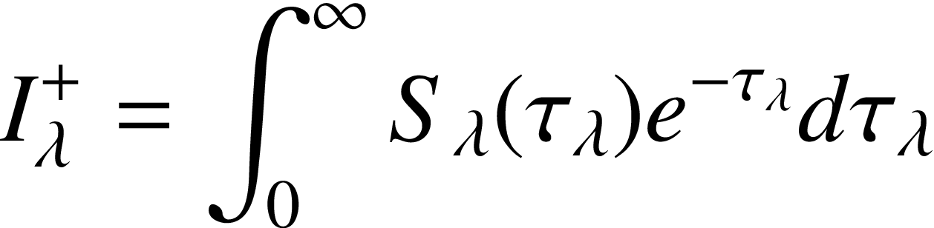
Da sumiramo:
Računanje (modelovanje) spektra u spektralnim linijama prati iste korake kao za kontinuum
Izračunamo neprozračnost
Zavisno od aproksimacije, nadjemo funkciju izvora u liniji (na željenim talasnim dužinama)
Rešavamo:
Videćemo da je ovo samo konačno računanje izlaznog spektra i da ćemo možda u medjuvremenu morati da rešimo još mnogo JPZ da bismo našli funkciju izvora.

